Slide 1




A RESILIÊNCIA PODE SALVAR A
SUA VIDA E A SUA CIDADE

Slide 2



Ao final desta aula você será capaz de:
• Entender o que é RESILIÊNCIA;
• Compreender as VANTAGENS de uma cidade resiliente;
• Compreender o papel da COORDENAÇÃO em uma cidade resiliente;
• Entender que resiliência é um esforço de equipe e exige INTEGRAÇÃO
entre diferentes atores;
Notes:
2

Slide 3
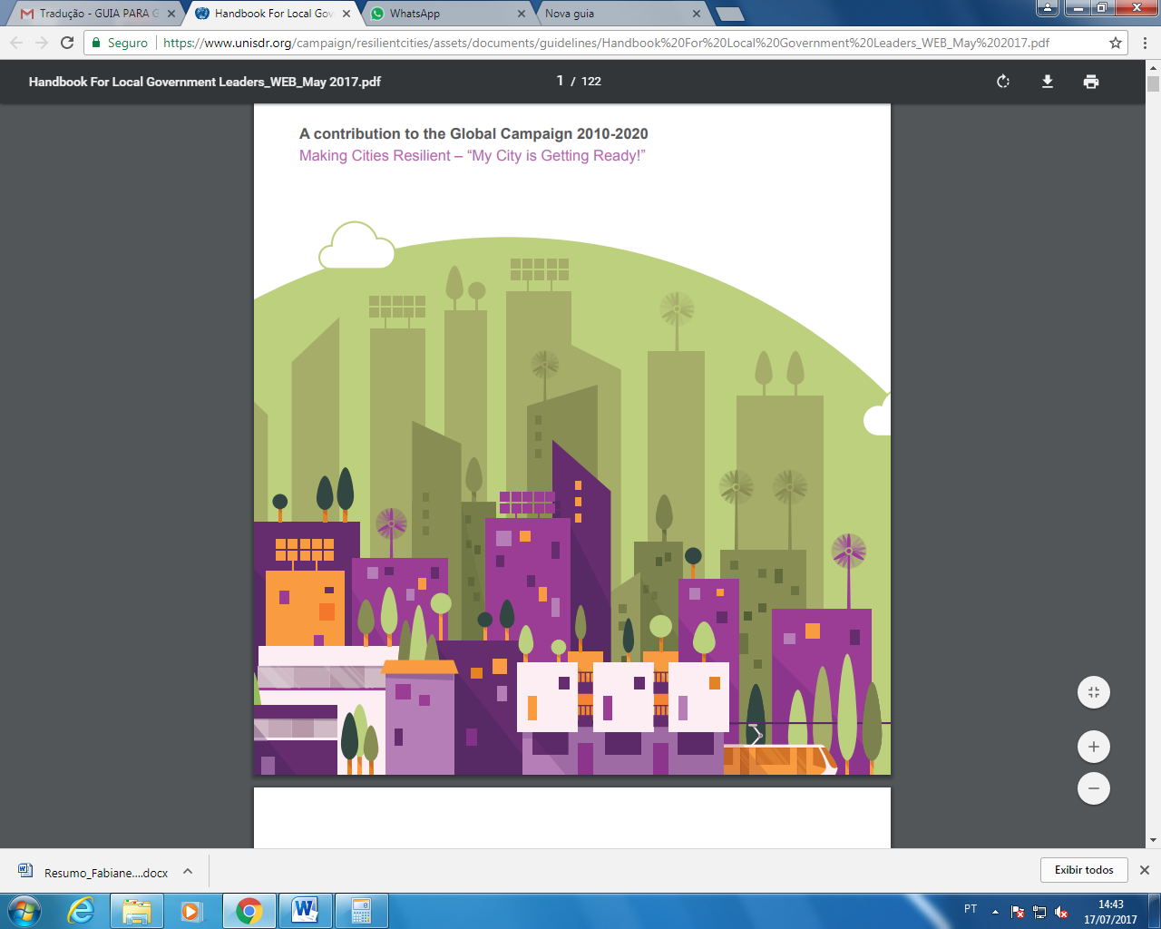
  Mas afinal...
  O que é
  RESILIÊNCIA?

Slide 4




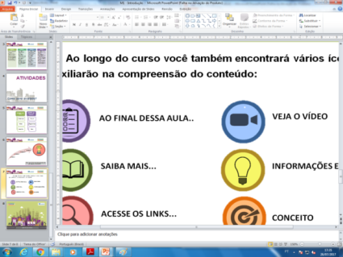

RESILIÊNCIA
A resiliência é a capacidade de um sistema, comunidade ou sociedade exposta a riscos para resistir, absorver, acomodar, se adaptar, transformar e recuperar dos efeitos de um perigo em tempo hábil e eficiente, incluindo a preservação e restauração das suas estruturas e funções básicas essenciais através da gestão de riscos.
UNISDR, 2009
A história do bambu chinês
Notes:
4

Slide 5
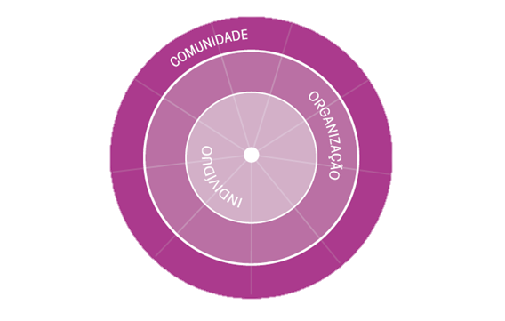
A RODA DA RESILIÊNCIA
Ambiental
Econômico
Social e Cultural
Infraestrutura (moradia/meios de subsitência/transporte)
Educação
Segurança Pública
Desastre
Saúde
Notes:
5

Slide 6
  Cidade resiliente?
  Quais as VANTAGENS?

Slide 7

VANTAGENS
UM LEGADO DE LIDERANÇA
• Fortalecimento da confiança nas estruturas e autoridades políticas locais;
• Descentralização de competências e otimização de recursos;
• Conformidade com as normas e práticas internacionais.
GANHOS SOCIAIS E HUMANOS
• Redução substancial de vítimas de desastres;
• Participação ativa dos cidadãos no desenvolvimento local;
• Proteção dos bens e do patrimônio cultural da cidade;
• Alocação adequada de recursos para ações de resposta e recuperação a desastres.
Saiba mais sobre as vantagens no material de apoio da A1!
Notes:
7

Slide 8
VANTAGENS
CRESCIMENTO ECONÔMICO SUSTENTÁVEL
• Aumento do investimento privado em casas, edifícios e outras propriedades para que cumpram as normas de construção segura;
• Aumento do investimento de capital em infraestrutura, incluindo medidas de adaptação, reforma e renovação.
CIDADES MELHORES PARA SE VIVER
• Promoção de ambientes de lazer em ecossistemas equilibrados e menos poluídos.
• Melhoria da educação em escolas mais seguras.
• Melhoria da saúde e bem-estar local.
Notes:
8

Slide 9


VANTAGENS
PARCERIAS NACIONAIS E INTERNACIONAIS
• Expansão da rede de cidades e parceiros comprometidos com a resiliência aos desastres através do compartilhamento de boas práticas, ferramentas e conhecimentos;
• Planejamento da cidade baseado em conhecimento;
• Possibilidade de captação de recursos para projetos no tema.
Abordagens de custo-benefício na redução de risco de desastres não só salvam vidas e protegem os meios de subsistência, mas também poupam dinheiro.
Notes:
9

Slide 10
  Resiliência
  GESTÃO LOCAL

Slide 11
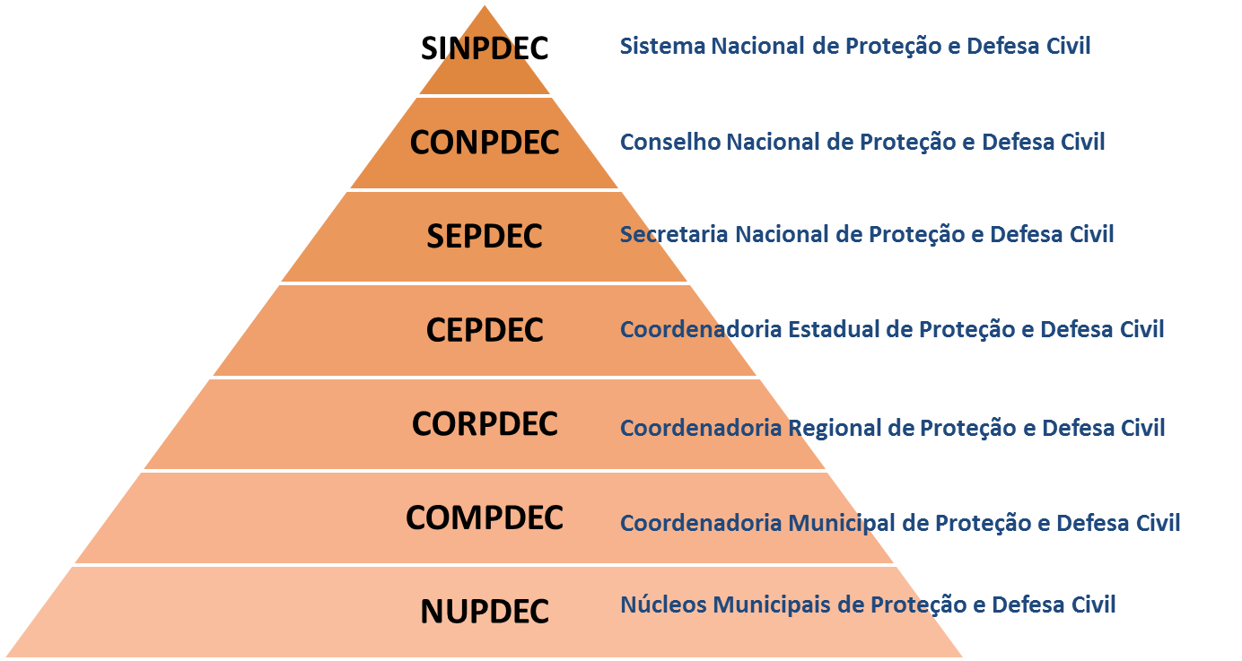

Lei 12.608/2012
Saiba mais sobre o SINPDEC no material de apoio da A1!
Notes:
11

Slide 12

Saiba mais sobre o assunto acessando os links:
LEI Nº 12.340, DE 1º DE DEZEMBRO DE 2010 Dispõe sobre as transferências de recursos da União aos órgãos e entidades dos Estados, Distrito Federal e Municípios para a execução de ações de prevenção em áreas de risco de desastres e de resposta e de recuperação em áreas atingidas por desastres e sobre o Fundo Nacional para Calamidades Públicas, Proteção e Defesa Civil; e dá outras providências.
DECRETO Nº 7.257, DE 4 DE AGOSTO DE 2010 Regulamenta a Medida Provisória no 494 de 2 de julho de 2010, para dispor sobre o Sistema Nacional de Defesa Civil - SINDEC, sobre o reconhecimento de situação de emergência e estado de calamidade pública, sobre as transferências de recursos para ações de socorro, assistência às vítimas, restabelecimento de serviços essenciais e reconstrução nas áreas atingidas por desastre, e dá outras providências.
LEI Nº 12.608, DE 10 DE ABRIL DE 2012 Institui a Política Nacional de Proteção e Defesa Civil - PNPDEC; dispõe sobre o Sistema Nacional de Proteção e Defesa Civil - SINPDEC e o Conselho Nacional de Proteção e Defesa Civil - CONPDEC; autoriza a criação de sistema de informações e monitoramento de desastres.
Notes:
12

Slide 13
  Resiliência
  INTEGRAÇÃO

Slide 14

RRD É UM ESFORÇO DE EQUIPE!
RESILIÊNCIA
GOVERNO LOCAL
EMPRESAS
SETORES
ACADEMIA
COMUNI
DADE
PROFISSIONAIS
SOCIEDADE CIVIL
AUTORIDADES
ORG. INTERNACIONAIS
Veja o primeiro episódio do Resiliência na Real!
Notes:
14

Slide 15
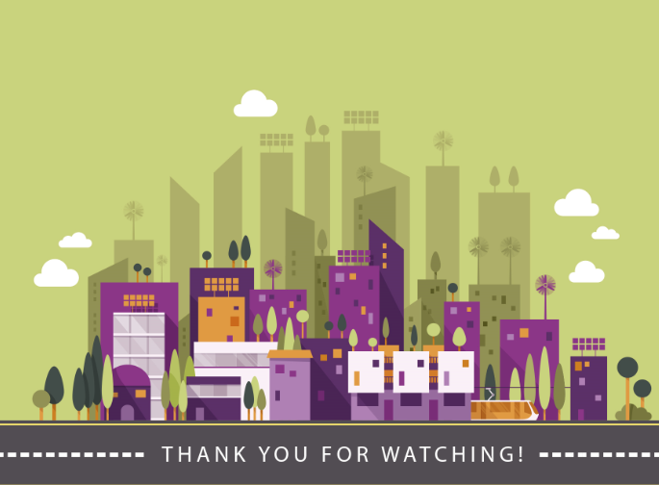
O B R I G A D O !

